Slide 1
Исследовательски-творческий проект «Осень, тебя в гости просим»
Только те знания прочны и ценны, которые вы добыли сами, побуждаемые собственной страстью. Всякое знание должно быть открытием, которое вы сделали сами.
К. И. Чуковский
Муниципальное бюджетное дошкольное образовательное учреждение
д/с № 19 « Казачок» МО г-к. Анапа
Автор проекта:
Воспитатель
Теличко Л.А.

Slide 2
актуальность
Каждый ребенок неповторим и уникален, а значит, если создать условия для его развития, у него обязательно откроются способности, заложенные в нем от природы. Важно не научить ребенка, а помочь ему в раскрытии и реализации своих способностей. Наша задача – заинтересовать ребенка, чтобы вызвать желание познавать и действовать, иметь право на ошибку и тогда он не будет бояться экспериментировать, принимать самостоятельные решения. А для нашего общества это сегодня очень актуально.
Использование проектной деятельности в работе с дошкольниками способствует активному повышению самооценки ребенка. Участвуя в проекте, ребенок ощущает себя значимым в группе сверстников, видит свой вклад в общее дело, радуется успехам.

Slide 3
Проблема: Формирование у детей старшего дошкольного возраста умения устанавливать причинно-следственные связи между природными явлениями.
Цель: формирование способности к исследовательскому типу мышления, развитие свободной творческой личности ребёнка
Задачи проекта: Расширить и обогатить представления детей, систематизировать и углубить их знания о сезонных изменениях в природе в осенний период, о труде людей осенью.
Отразить наблюдения и полученные знания в различных видах деятельности (исследовательской, опытно-экспериментальной, изобразительной, театрализованной, игровой).
Способствовать развитию познавательной активности, мышления, воображения, фантазии, творческих способностей и коммуникативных навыков.
Развивать поисковую деятельность, интеллектуальную инициативу.
Развивать способность к прогнозированию будущих изменений в природе.
Воспитывать у детей умение любоваться осенней природой, чувствовать её красоту.
Воспитывать бережное отношение к природе, птицам и животным, желание заботиться о них.
Приобщить родителей к совместной творческой деятельности с детьми.
Обеспечить психологическое благополучие и здоровье детей.

Slide 4
Этапы реализации проекта 1. Подготовительный
Создание условий (предметно-развивающая среда)
Подбор методической литературы, настольно – печатных игр, дидактических пособий, иллюстраций, альбомов, репродукций на осеннюю тему. Оснащение уголка экспериментирования.

Slide 5
2-й этап – реализация проекта Познавательное развитие
Ежедневные наблюдения во время прогулок за сезонными изменениями, за неживой и живой природой; отмечать изменения, закреплять и систематизировать полученные знания.
Ведение дневника и журнала наблюдений.

Slide 6
Поисковая деятельность
Дети очень любознательны, наблюдательны, интересуются всем, что их окружает: «Кто живёт под листьями?», «Почему смола на дереве летом сухая, а осенью сырая», «Отчего шмель не улетает?»

Slide 7
Исследовательская деятельность
-«Почему цветы осенью вянут?»
-«Где теплее?»
-«Что есть в почве?»
-«Могут ли растения дышать?»
-«Как семена дают жизнь растениям?»
-«Почему листья желтеют?»

Slide 8
Опытно-экспериментальная деятельность
Тема опыта «Почему осенью день становится короче». Материалы: глобус, фонарик. Цель: опытным путём выявить зависимость долготы дня от высоты стояния солнца. Выводы: чем дальше Солнце находится от Земли, тем длиннее день и наоборот.

Slide 9
Тема опыта: «Тонет –не тонет».
Материалы: ванночка с водой, различные предметы: веточки, спил дерева, листья, камушки, пробки, семена растений, крышки, магнит, металлические предметы.
Цель: определить, какие предметы тонут, а какие остаются на поверхности воды, какие погружаются на дно спустя время. Выводы: предметы тяжелее воды тонут, а предметы легче воды остаются на поверхности, предметы впитывающие воду, спустя время – тонут.

Slide 10
Труд в природе
Уход за растениями в уголке природы, пересадка растений из грунта в горшки, уборка участка от опавших листьев, сбор семян, природного материала, сгребание листьев и закапывание в компостные ямы, сбор урожая, уборка сухой ботвы с грядок, посильная помощь дворнику.

Slide 11
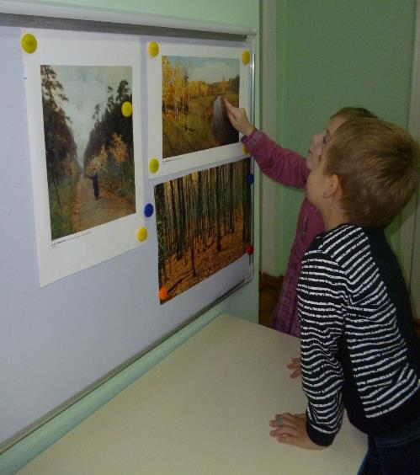
Речевое развитие
Рассматривание репродукций картин: И. Левитан «Осенний день», «Золотая осень», И. Бродский «Опавшие листья», «Прогулка в лесу»; сюжетных иллюстраций «Уборка урожая», «Осень в городе», «Осенний парк»и др.; составление описательных рассказов по ним, дидактические словесные игры; чтение и заучивание стихотворений об осени; просмотр видеозаписей, слушание аудиозаписей.

Slide 12
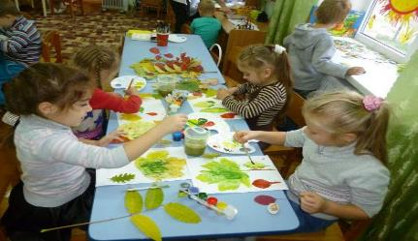
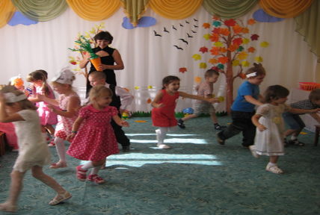
Художественно-эстетическое развитие
Рисование, аппликация, лепка, ручной труд, слушание музыкальных произведений, разучивание песен об осени, слушание аудиозаписей, самостоятельная художественно-творческая деятельность
Развлечение:
«День рождения осенних именинников»
Праздник «Сыновья Осени»

Slide 13
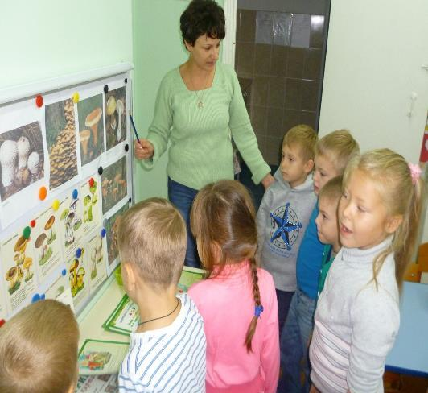
Социально-коммуникативное развитие
Беседы о вреде и опасности ядовитых растений, ягод, грибов, о правильном поведении в природе, о бережном отношении к ней.
Сюжетно-ролевые игры:
«Овощной магазин»,
«Садоводы-огородники»,
«Семья–заготовки на зиму»
Игры-драматизации:
«Под грибом»,«Мешок яблок»
(В. Сутеев),«Колосок»
(Е.Благинина),«Три поросёнка»
(с англ. С.Михалков), «Колосок»
(стихотворение Е.Благининой),
«Мужик и медведь» по русской
народной сказке.
Театрализованная деятельность

Slide 14
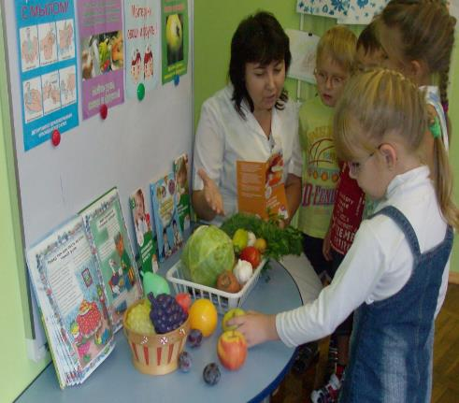
Физическое развитие
Беседы о становлении ценностей здорового образа жизни (в питании, двигательном режиме, закаливании, формирование полезных привычек), подвижные игры,
народные игры,
физкультминутки, пальчиковые игры.

Slide 15
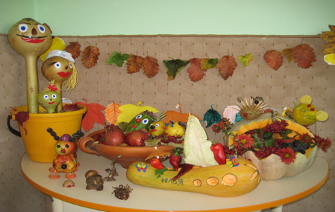
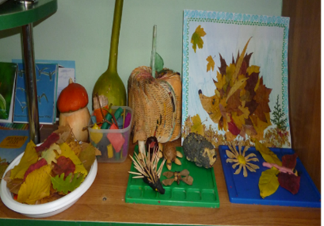
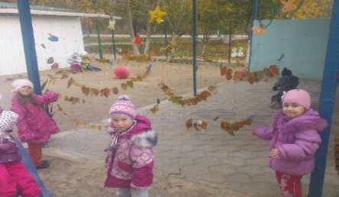
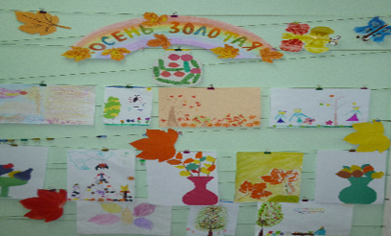
3 этап-подведение итогов Выставка совместных работ родителей и детей «Дары щедрой осени»

Slide 16
Результаты работы
В результате познавательной деятельности, у детей появилось стремление расширить свой кругозор по данной теме, желание выявить, чем же интересна осень.
Увеличился объем знаний, возросла познавательная активность детей.
Удалось сформировать предпосылки поисковой, опытно-экспериментальной деятельности.
Работа над проектом способствовала развитию творческого мышления и воображения.
В процессе знакомства со сказками, рассказами, стихами, пословицами, загадками осенней тематики, у детей пополнился словарный запас, они стали более грамотно изъясняться, с большим удовольствием участвовать в коллективном разговоре; появилось желание самостоятельно заняться творчеством – сочинять свои загадки и небольшие стихи об осени, где выражали свои чувства, свое позитивное отношение к миру. Все это способствовало развитию эстетического сознания детей, формированию их мировоззрения.
В процессе работы над проектом, повысилась самооценка детей (возрос авторитет среди сверстников).
Удалось активизировать большинство родителей (с огромным удовольствием сотрудничали с ДОУ).

Slide 17
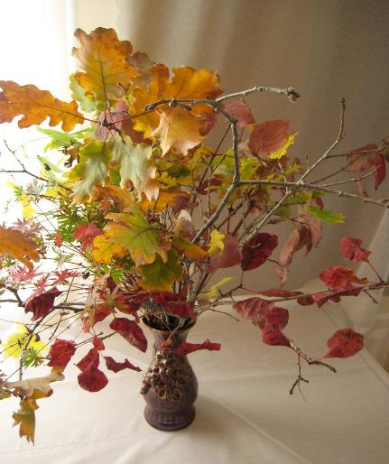
Спасибо за внимание!

